Slide 1

Автоматизация управления РИД в компании Аэрофлот
Полозов-Яблонский Андрей Александрович, советник генерального директора ПАО «Аэрофлот» - руководитель инновационного направления, к.э.н.
Москва, 2023

Slide 2
Зависимость от импортируемых объектов и технологий
Июнь 2022, ICAO
ICAO had declared aviation in Russia
to be unsafe
Октябрь 2022, 41st Assembly of ICAO
ICAO have agreed to remove Russia from its Council for the next three-year term … in a context of grave violations by Russia of international aviation rules.
Критичность замещения:
5-7 лет
Воздушные суда
до 3 лет
Узлы и агрегаты ВС
1-2 года
Запасные части ВС
Сентябрь 2022, Министерство транспорта РФ
The safety of flights on the aircraft of Russian airlines is guaranteed at a high level and meets all international standards.
Thus, the information of ICAO, which issued a «warning about the threat to the safety of flights of Russian airlines», does not correspond to the real state of affairs.
0-2 мес.
Расходные материалы

Slide 3
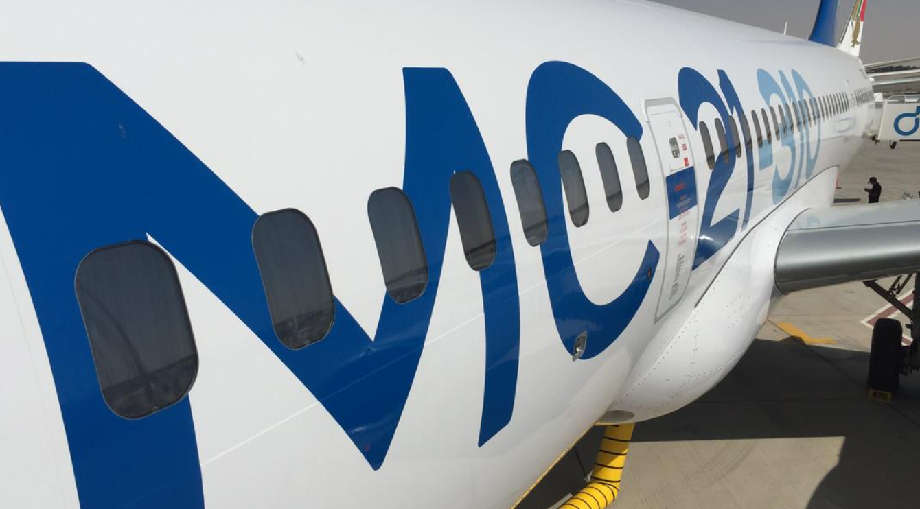
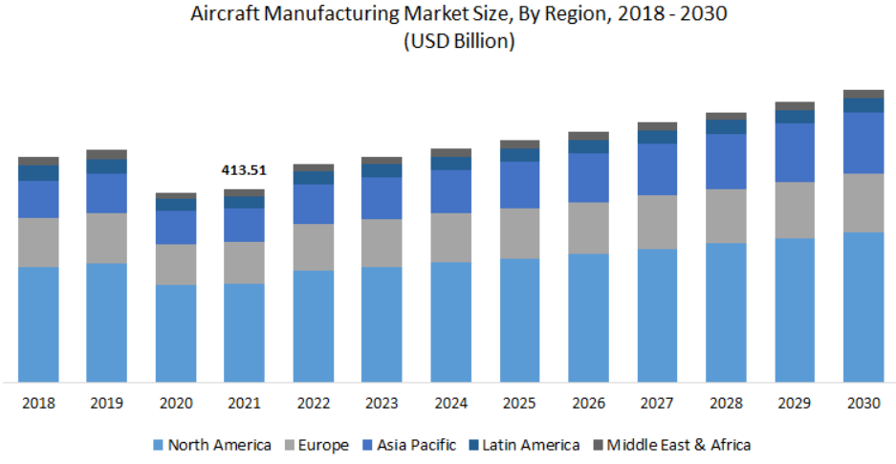
Воздушные суда
Более 400 иностранных воздушных судов остались в России из числа принадлежащих иностранным лизингодателям.
Соглашение о намерениях по приобретению отечественных самолетов, заключено между ОАК и «Аэрофлотом» в сентябре 2022 г.:
210 самолётов МС-21
89 самолётов SSJ New
40 самолетов Ту-214
Более 85% мирового производства воздушных судов осуществляется в странах ЕС и США, в первую очередь на мощностях компаний Airbus и Boeing

Slide 4

Узлы, агрегаты и запасные части воздушных судов
Параллельный импорт в рамках Приказ Минпромторга РФ от 19 апреля 2022 г. № 1532 "Об утверждении перечня товаров (групп товаров), в отношении которых не применяются положения подпункта 6 статьи 1359 и статьи 1487 Гражданского кодекса Российской Федерации при условии введения указанных товаров (групп товаров) в оборот за пределами территории Российской Федерации правообладателями (патентообладателями), а также с их согласия"
Любая вновь поставляемая продукция должна быть в первую очередь проверена на соответствие требованиям безопасности.
Другие варианты обеспечения поставок:
приобретение в странах, ранее наладивших производство аналогов
реверс-инжиниринг и организация производства в России

Slide 5
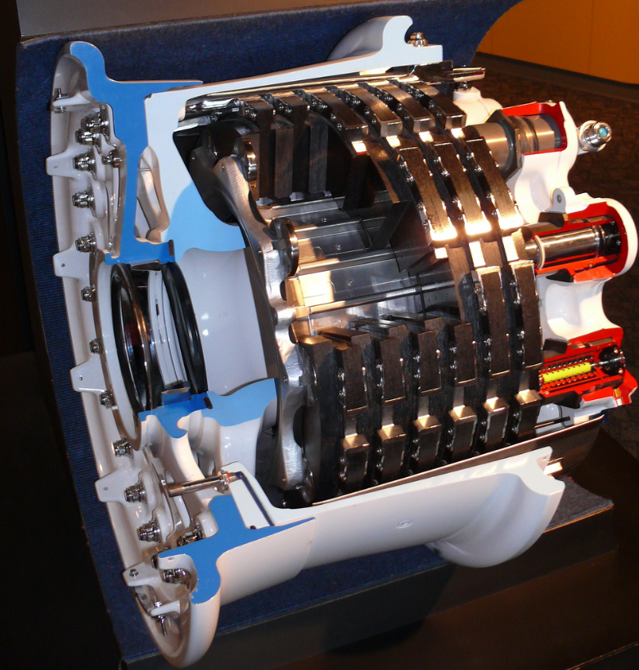
Расходные материалы
Цикл от разработки до производства, на примере
карбонового тормозного диска:
получение оригинальных экземпляров потенциальным предприятием-производителем
физико-механические стендовые испытания оригинальных экземпляров продукции
разработка и производство опытной партии изделий-аналогов (реверс-инжиниринг)
испытания, проверка соответствия аналога характеристикам оригинального изделия
доработка, повторные испытания на базе сертифицированной лаборатории
сертификация продукции
налаживание серийного производства изделий

Slide 6
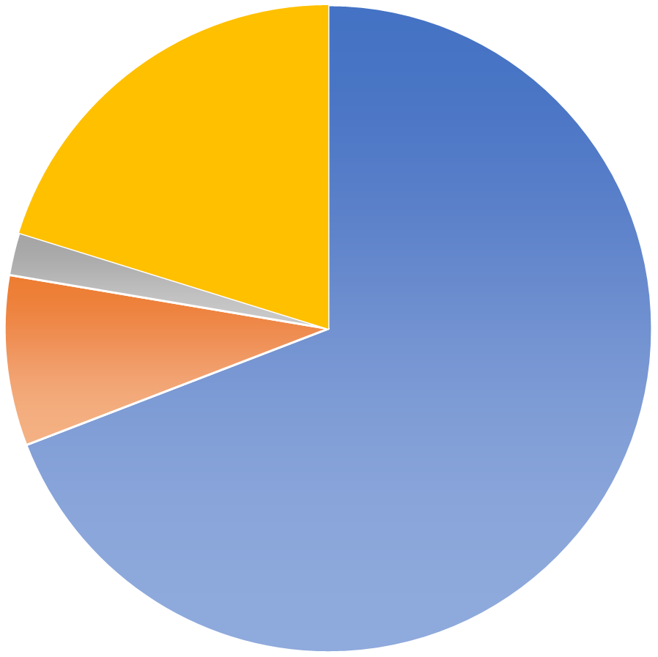
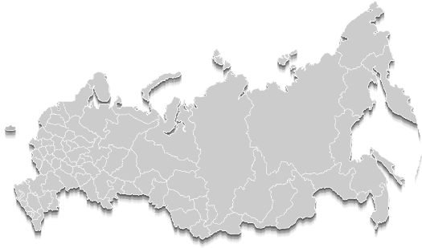
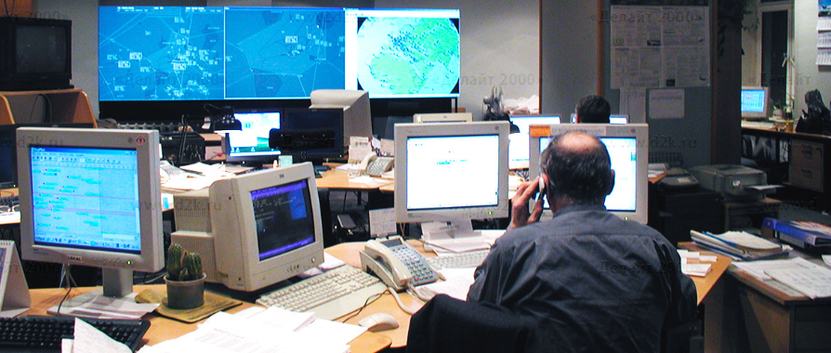
Программное обеспечение в авиации
«У нас около 134 IT-систем, из них 31 уже является отечественной, 84 будут заменены на отечественные аналоги до конца 2024 года. Также в 2024 году мы полностью заменим все программное обеспечение по критической информационной инфраструктуре, а доля затрат на отечественное ПО составит свыше 82 процентов»
19 собственных зарегистрированных ПрЭВМ ПАО «Аэрофлот»
2 ед. (2%)
19 ед. (20%)
Выступление С. В. Александровского на Заседании Комитета Совета Федерации по экономической политике
8 ед. (9%)
65 ед. (69%)
изобретения / полезные модели
промышленные образцы
товарные знаки
программы

Slide 7
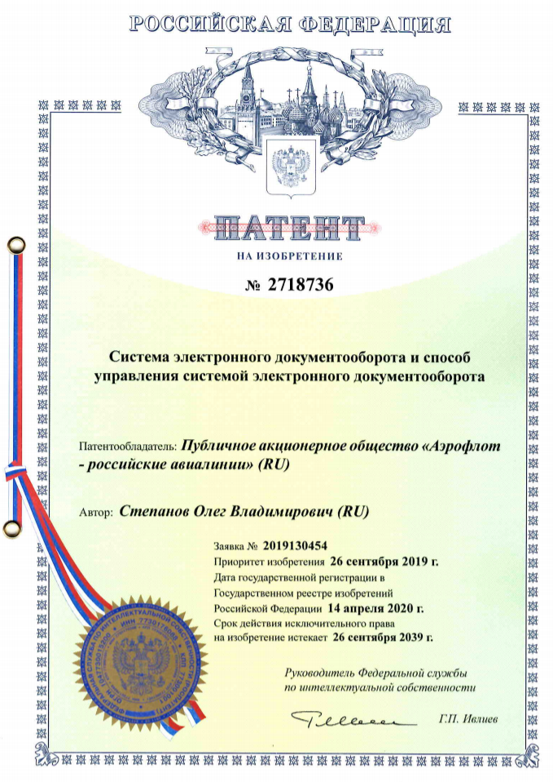
Цифровые технологии и их охрана в ПАО «Аэрофлот»
Аэрофлот занимает четвёртое место по цифровизации
среди всех авиакомпаний мира, по данным Bain & Company.
Основные цели обеспечения охраны РИД, связанных с цифровыми технологиями:
ограничение возможностей конкурирующих авиакомпаний по использованию наиболее эффективных технических решений при проникновении таковых авиакомпаний на отдельные рынки присутствия Группы
предотвращение прямого копирования решений Группы,
в том числе в области цифровизации клиентского опыта и персонализации взаимодействия с пассажирами.

Slide 8

Технологический неоколониализм в распределении прав на РИД
Договоры на разработку программного обеспечения не могут и не должны содержать положения, предусматривающие сохранение исключительных прав на разработанный программный продукт у компании-разработчика, если разработка оплачивается по рыночной цене.
!
Однако практика заключения подобных неравноправных договоров для иностранного ПО имела место.
Популярные проблемные моменты в договорах:
ПО разрабатывается за счет компании-заказчика, но исключительные права на итоговый продукт принадлежат разработчику ПО
при выполнении доработок ПО, выполняемых по моделям и процессам заказчика, права на все созданные РИД принадлежат разработчику ПО, несмотря на то, что изобретения созданы работниками заказчика

Slide 9


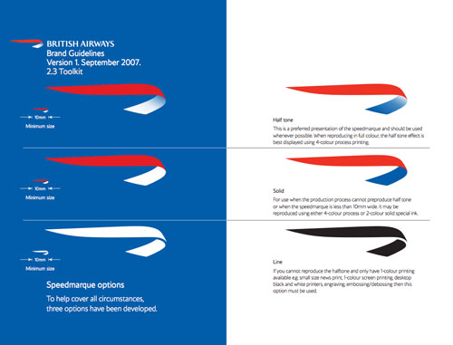

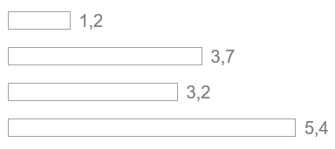
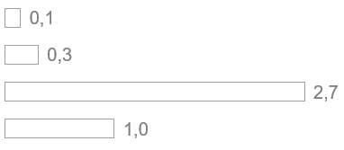
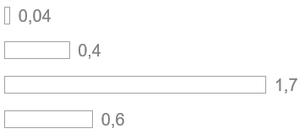





Конкурентный бенчмаркинг: национальные авиаперевозчики
Зарегистрированные РИД авиаперевозчиков (на национальных рынках)
455
391
371
243
254
43
47
27
65
31
8
2
товарные знаки
изобретения / полезные модели
промышленные образцы
Lufthansa Group
Air France-KLM
British Airways
ПАО «Аэрофлот»
Удельное количество зарегистрированных РИД в расчете на 1 млн. пассажиров
товарные знаки
изобретения / полезные модели
промышленные образцы

Slide 10
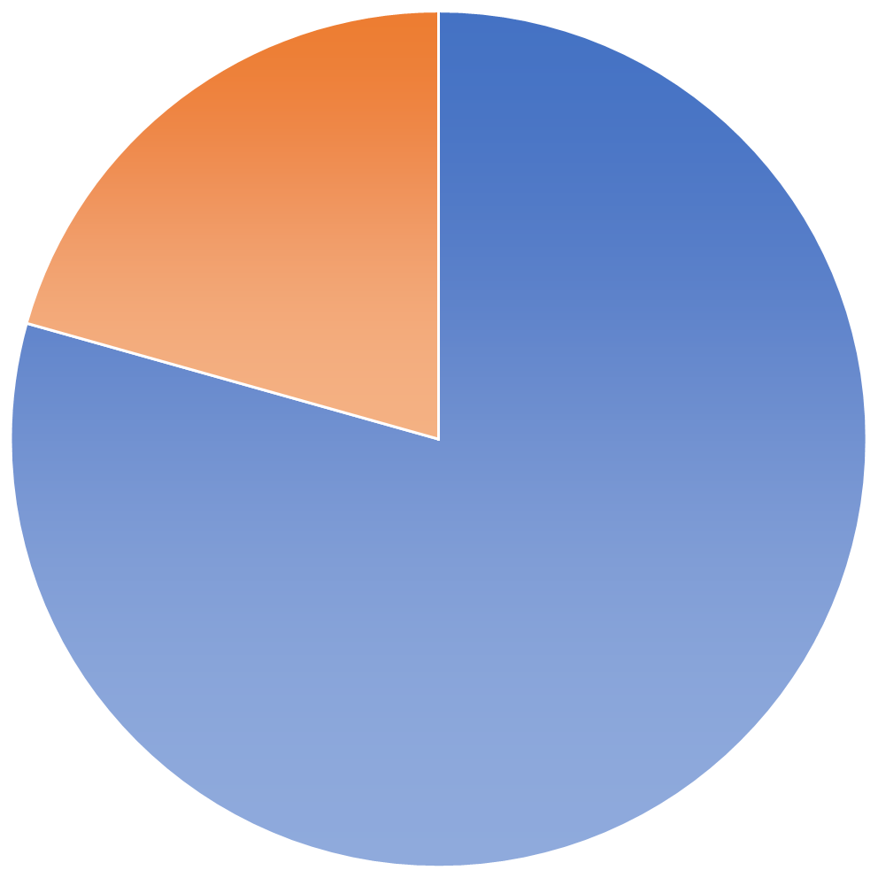

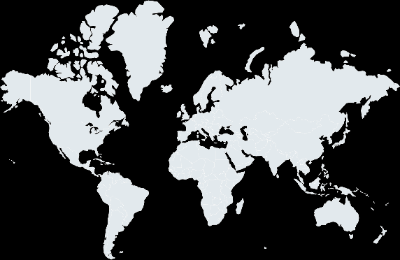
Портфель интеллектуальных прав Аэрофлота
Портфель интеллектуальных прав ПАО «Аэрофлот»
Сопоставление с Lufthansa Group
Российская Федерация
Другие страны
75
Россия
65
2 ед. (2%)
19 ед. (20%)
13 ед. (21%)
8
8
2
товарные знаки
изобретения / полезные модели
промышленные образцы
8 ед. (9%)
455 ⁽⁺¹²⁾
Германия & Россия
391 ⁽⁺²⁷⁾
65 ед. (69%)
50 ед. (79%)
65 ⁽⁺⁵⁾
243 ⁽⁺²³⁾
8 ⁽⁺¹⁾
2 ^{(+0,2)}
товарные знаки
изобретения / полезные модели
промышленные образцы
изобретения / полезные модели
товарные знаки
промышленные образцы
программы
ПАО «Аэрофлот»
Lufthansa Group
Х ^{(+Y)}
среднегодовой прирост

Slide 11
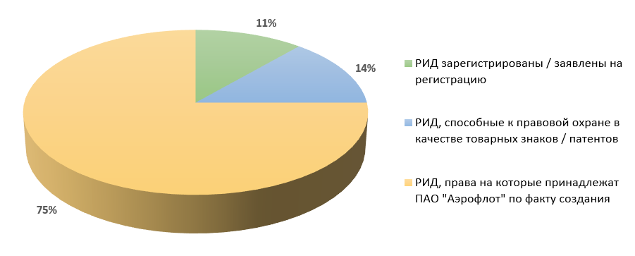
Развитие системы управления правами на РИД
Реализованные мероприятия:
Распределение выявленных РИД по типам
1.
Аудит исключительных прав на РИД, принадлежащих ПАО «Аэрофлот»
РИД зарегистрированы / заявлены на регистрацию
2.
Внедрение цифровой системы управления правами на РИД «Онлайн Патент»
РИД, способные к правовой охране в качестве товарных знаков / патентов
3.
Восстановление накопленного научно-технического задела ПАО «Аэрофлот»
РИД, права на которые принадлежат компании по факту создания

Slide 12
Отраслевая специфика управления правами на ИС
Управление правами на ИС должно осуществляться
в неразрывной связи и с учетом отраслевой специфики.
Это позволяет обеспечить:
1.
Повышение собираемости данных об объектах ИС, сущность и значимость выявления которых должна
быть понятна бизнес-подразделениям
2.
Снижение рисков утраты / неполного оформления прав на критически важные отраслевые объекты ИС
Модернизация воздушного
флота Lufthansa –
200 заявок на выдачу патентов
на промышленные образцы за 1 год
3.
Минимизацию вероятности возникновения значимых рисков нарушения прав третьих лиц

Slide 13
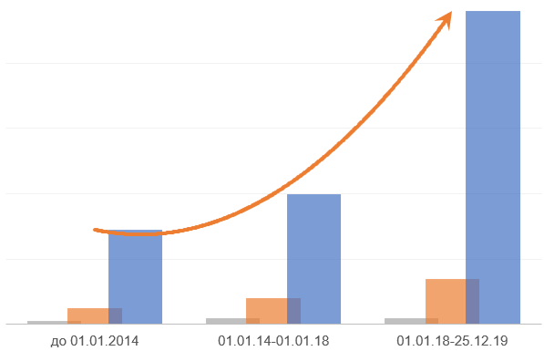
Перспективы развития системы управления правами на РИД
Ключевые задачи:
Динамика накопленного портфеля, 2013-2023 гг.
96
1.
Выявление и классификация объектов ИС, создаваемых в подразделениях
+ 31
2.
Формирование алгоритмов обеспечения правовой охраны объектов ИС, в том числе проактивных, для критических объектов
65
40
3.
Выработка подходов к договорной работе
в ситуациях создания объектов ИС
29
14
4.
Мониторинг нарушений прав третьих лиц, минимизация сопряженных рисков
5
8
+6
1
2
2
8
до 2013
2014-2018
2019-2023
Сбалансированная система, обеспечивающая защиту собственных активов ПАО «Аэрофлот» и минимизацию рисков нарушения прав третьих лиц
патенты на изобретения / полезные модели
промышленные образцы
товарные знаки
заявки на товарные знаки
заявки на изобретения

Slide 14
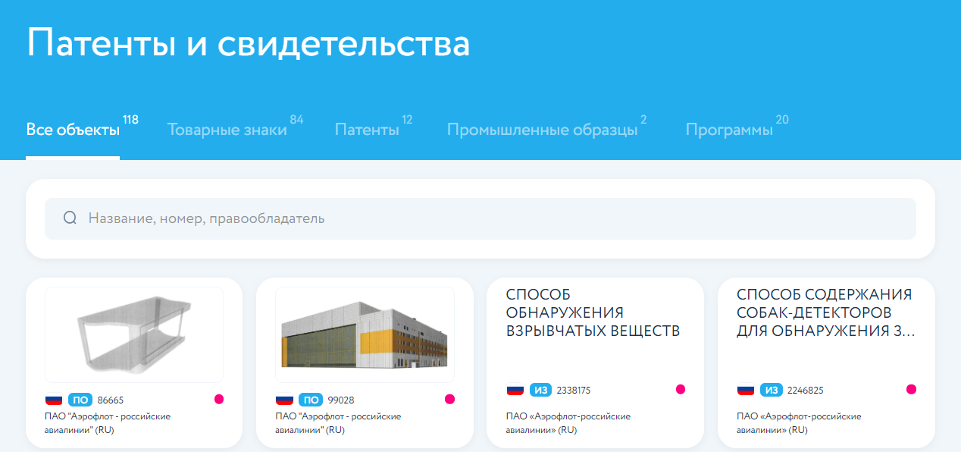
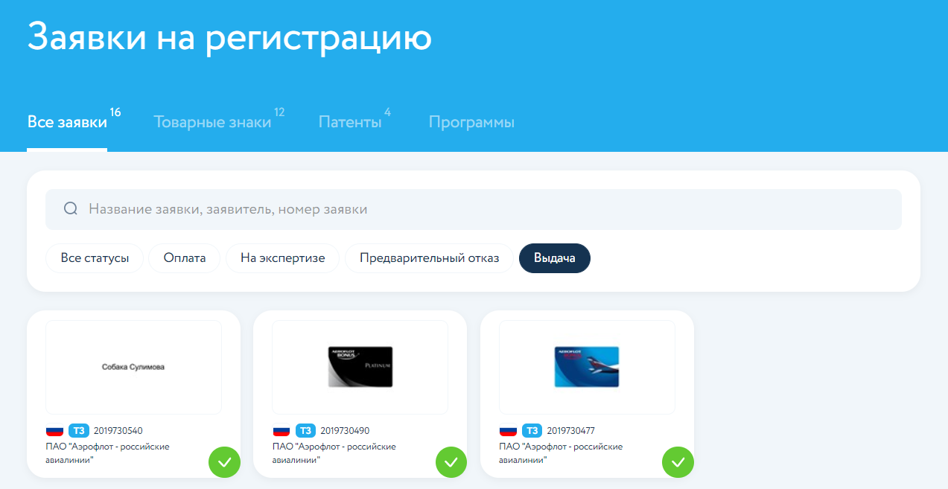
ПО для управления правами на РИД в ПАО «Аэрофлот»
Внедрение программного обеспечения по управлению правами на РИД в Группе Аэрофлот позволило:
повысить скорость доступа к информации, связанной с РИД
повысить качество и полноту доступной информации о РИД
повысить уровень актуальности данных о РИД, доступных для принятия управленческих решений
снизить трудоемкость процесса организации взаимодействия с патентными поверенными
снизить риски утраты прав на РИД, связанные с контролем регламентных сроков продления

Slide 15
Спасибо за внимание!

